Slide 1

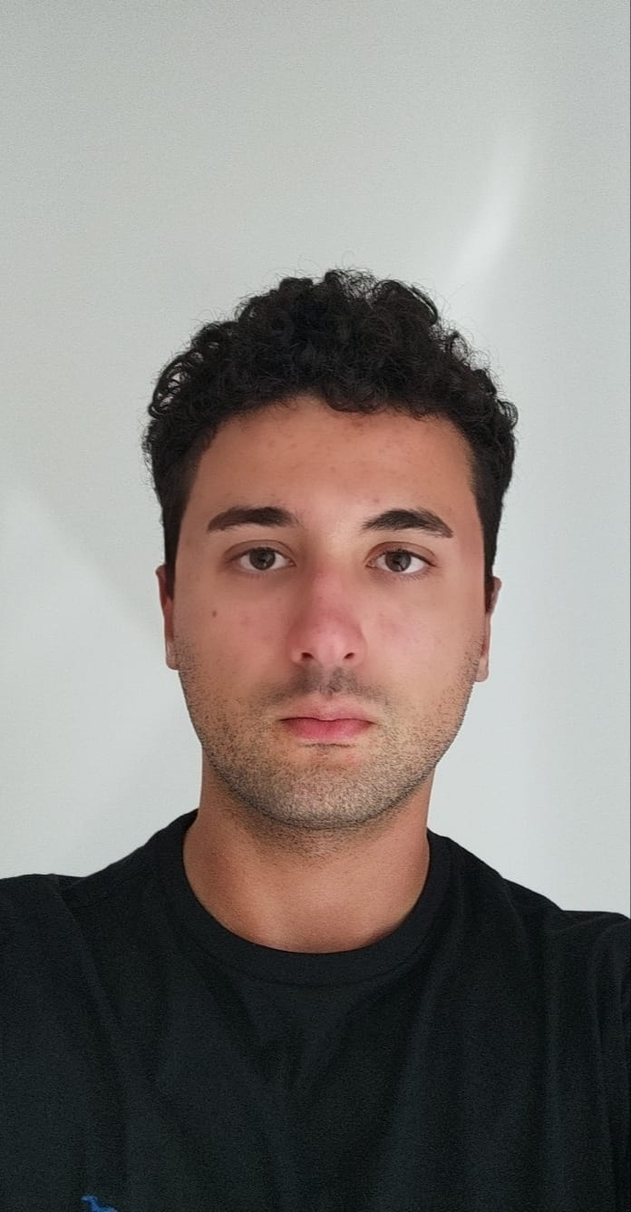
Análise comparativa Web – App Arquitetura de Informação para a Web e Dispositivos Móveis
Com o objetivo de resolver o trabalho prático n.º2 o seguinte relatório apresenta o trabalho desenvolvido na cadeira de Arquitetura de Informação para a Web e Dispositivos Móveis. Eu decidi fazer uma aplicação de saúde e bem-estar para um ginásio fictício.
O objetivo desta aplicação passa por ajudar as pessoas a alcançar o seu objetivo pessoal, acompanhá-las nos exercícios no ginásio, marcar aulas de grupo, ver a sua evolução física, apoio de nutrição que ajudará os utilizadores a terem um maior controlo das refeições.
IPMAIA, 09/01/2022
A036819 – Nuno Barreto Pereira Silva

Slide 2
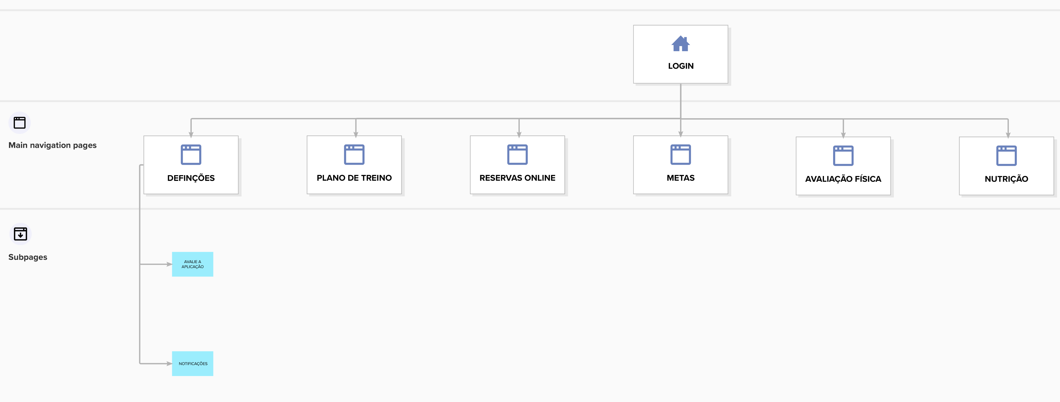
SITEMAP

Slide 3
Wireframes
Nos próximos slides, mostro os wireframes do meu projeto para os dispositivos fixos e móveis, bem como, a sua explicação. Utilizei o MockFlow para desenhar os wireframes, fui buscar os ícones ao FlatIcon e algumas imagens no Unsplash.

Slide 4
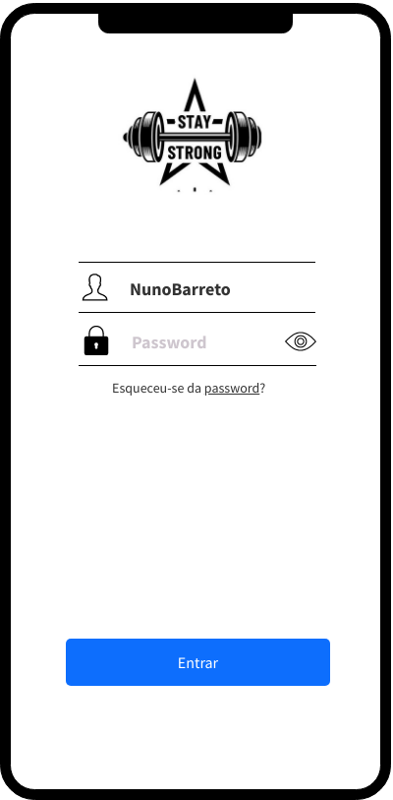

LOGIN
Tornar password visível ou não
Para começar o utilizador deverá introduzir o seu n.º de sócio e password para aceder à página inicial. O número de sócio é dado após a inscrição no ginásio. Dependo do telemóvel é ainda possível fazer login através do face ID.
O design é bastante simples com duas caixas de texto para preencher com o nome e password e um botão para entrar.
Link para recuperar password
Login com Face ID

Slide 5
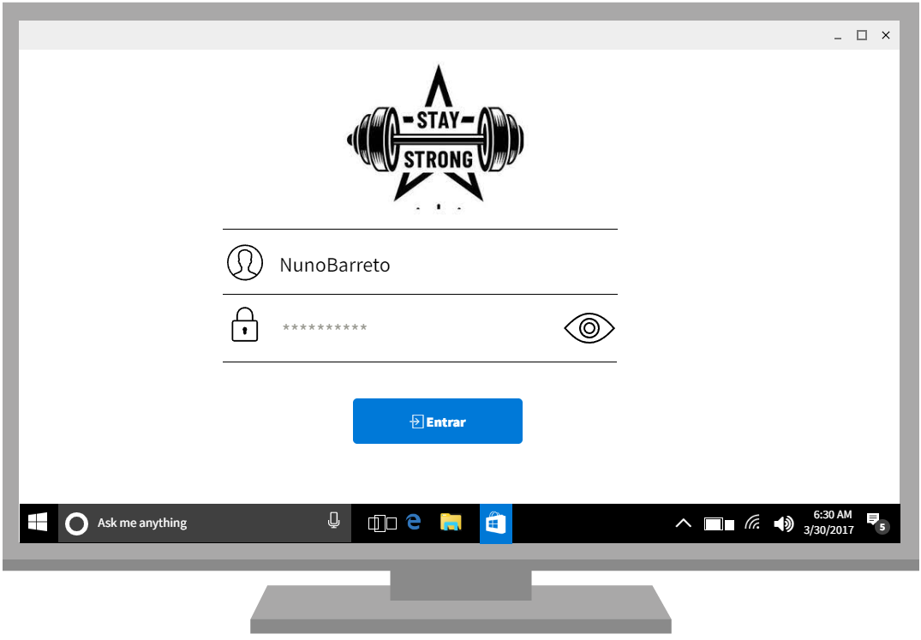

LOGIN
Não há muitas diferenças para a versão web para a mobile, continuamos a ter duas caixas de texto para inserir o nome e password e o botão para entrar, a maior diferença dá-se no tamanho do conteúdo, pois dado a diferença de tamanho de um PC os ícones e as caixas de texto tem de ser maior. Face a limitação no hardware na versão web não é possível entrar no site com o face ID.
Tornar password visível ou não
Link para recuperar Password

Slide 6
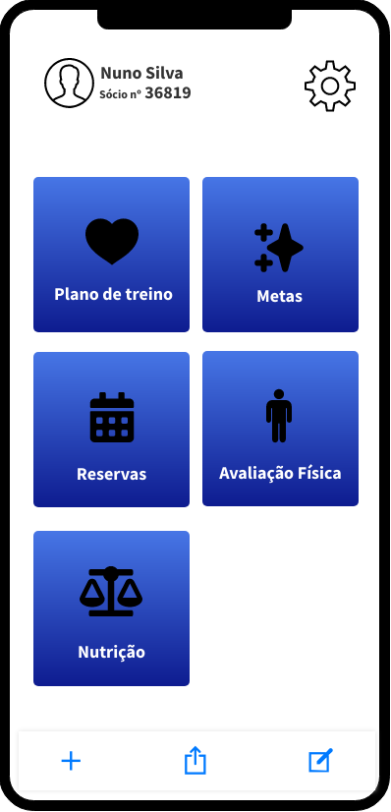
PÁGINA INICIAL
Definições
Perfil
Na página inicial o utilizador terá acesso ao seu plano de treino, às suas metas, reservas online de aulas, avaliação física e nutrição. A interface é bastante user friendly e simples, pois é bastante importante que o utilizador consiga utilizar a aplicação sem dificuldades.

Slide 7
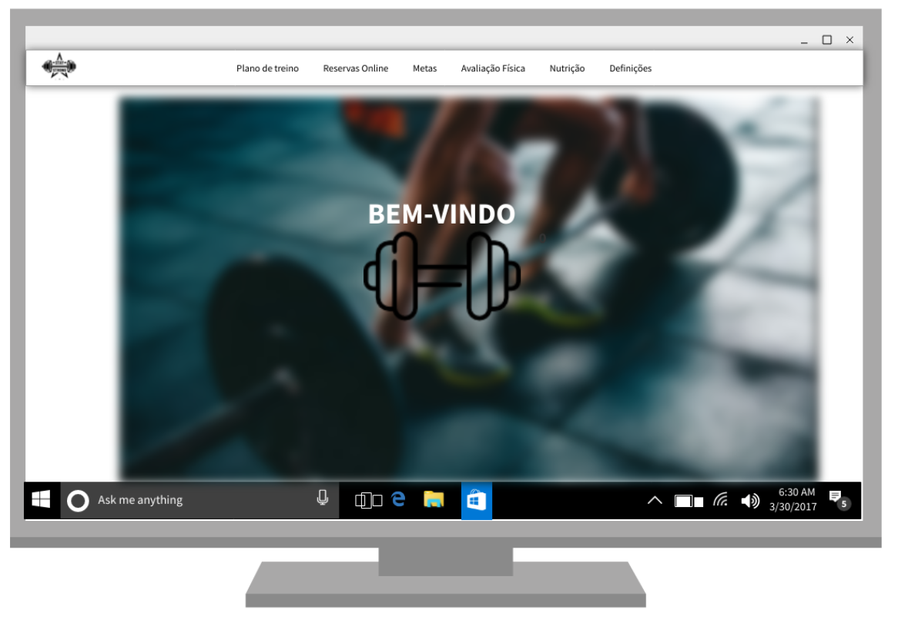
PÁGINA INICIAL
Nav Menu
Por causa do tamanho decidi que para a versão Web o indicado seria fazer um nav bar com todas as opções, para não haver tanto espaço em branco coloquei uma imagem de fundo desfocada.

Slide 8
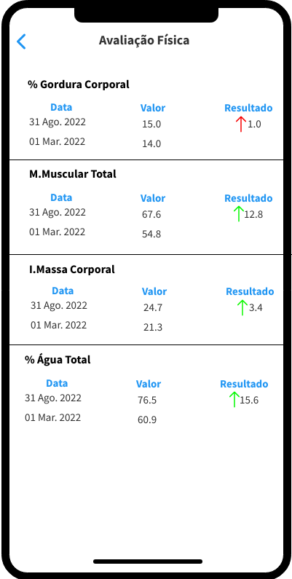
AVALIAÇÃO FÍSICA
Seta vermelha quando o resultado é negativo
Seta verde quando o resultado é positivo
Nesta página o utente poderá ver o progresso feito nos últimos meses, nomeadamente no que diz respeito à Gordura Corporal, M.Muscular Total, I.Massa Corporal, % Água Total, Nível Gordura Vísceral, Peso, Altura.
Esta página serve apenas de consulta pois todos os dados são atualizados pelo personal trainer na ficha do utilizador não tendo assim nenhum botão para adicionar ou editar.

Slide 9
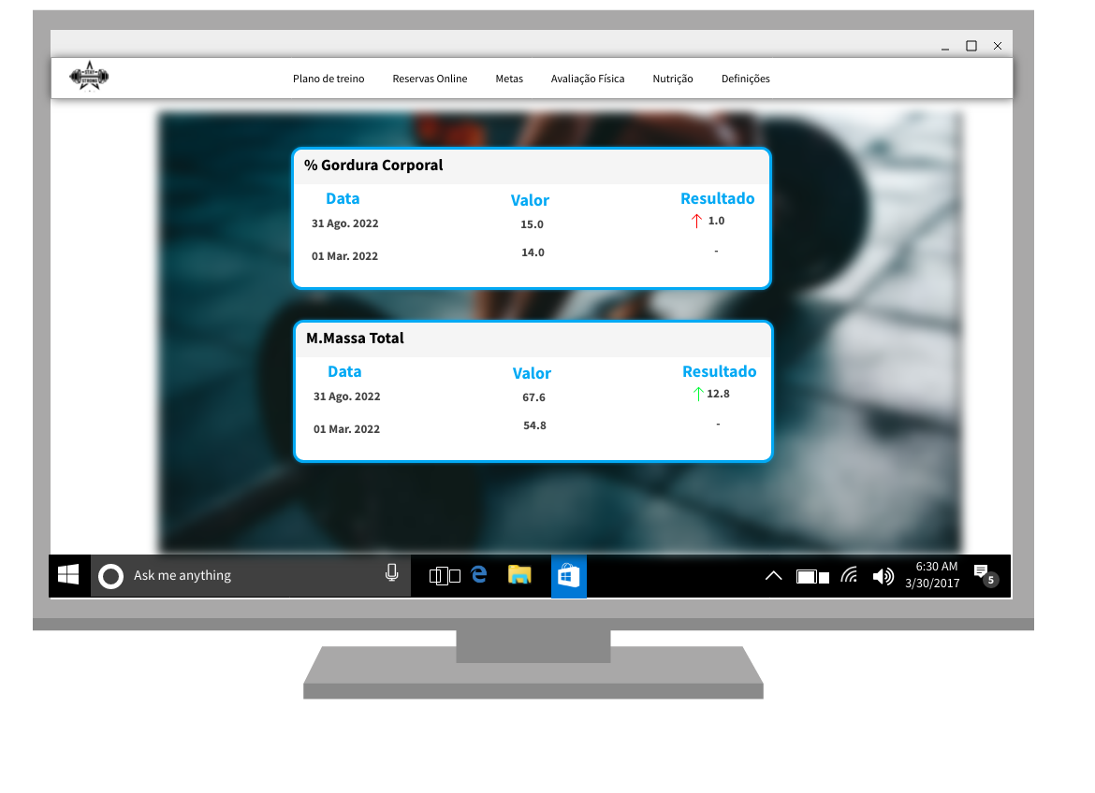
AVALIAÇÃO FÍSICA
Seta vermelha quando o resultado é negativo
Seta verde quando o resultado é positivo

Slide 10
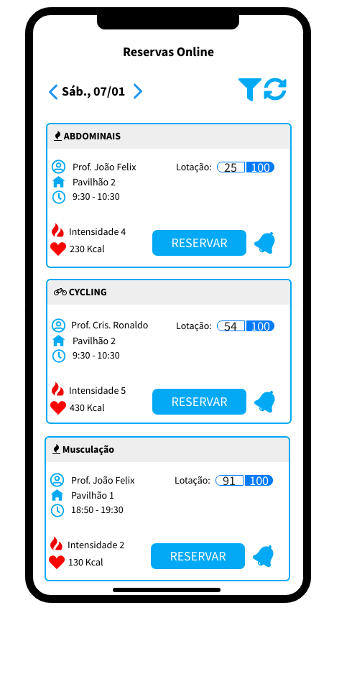
RESERVAS ONLINE
Calendário
Opção de filtro e atualizar resultados.
Lotação atual/máxima
Aqui será possível reservar as aulas de grupo sem ter a necessidade de fazer a reserva no ginásio. A app ainda enviará um lembrete por SMS no dia anterior.
Aviso de notificação

Slide 11
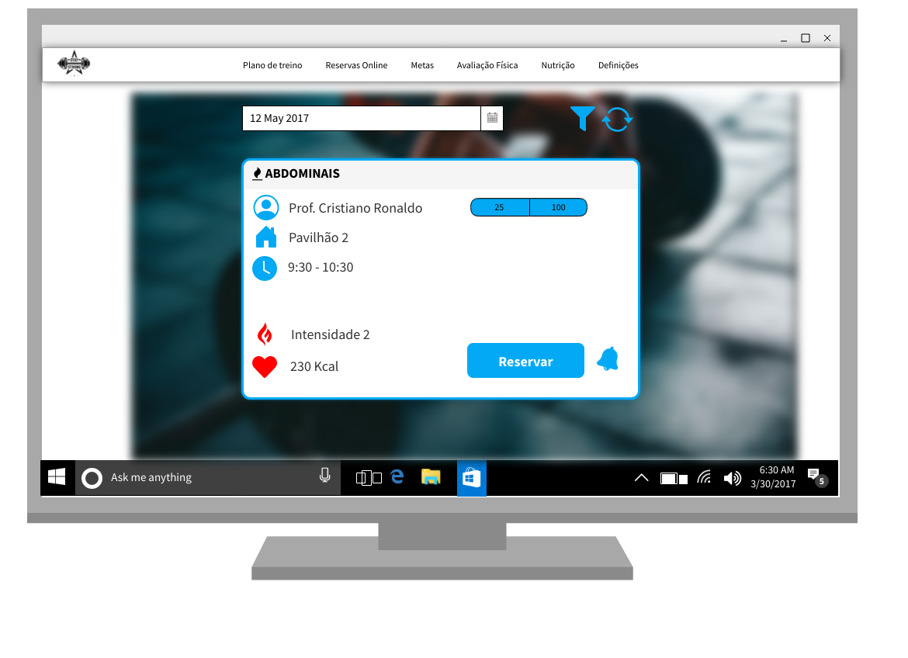
RESERVAS ONLINE
Calendário
Filtro e atualizar
Lotação atual/máxima
Aviso de notificação

Slide 12
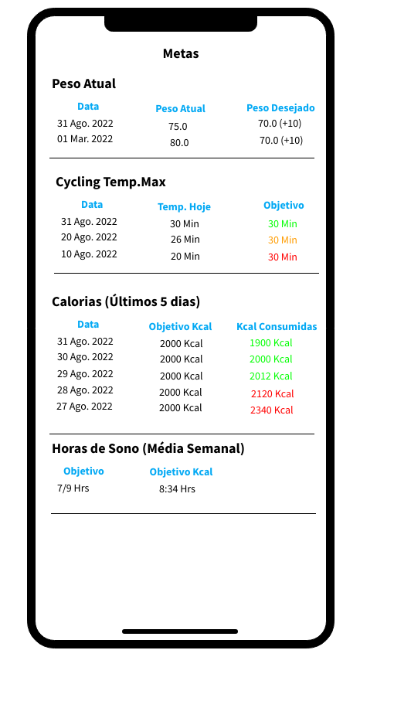
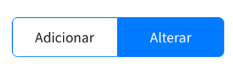
METAS
A página das metas pessoais passa por estimular os objetivos de cada utilizador visando e ajudando assim atingir os objetivos definidos no ginásio, nos consumos de calorias por dia ou até nas horas de sono.
Botões para adicionar ou alterar metas

Slide 13
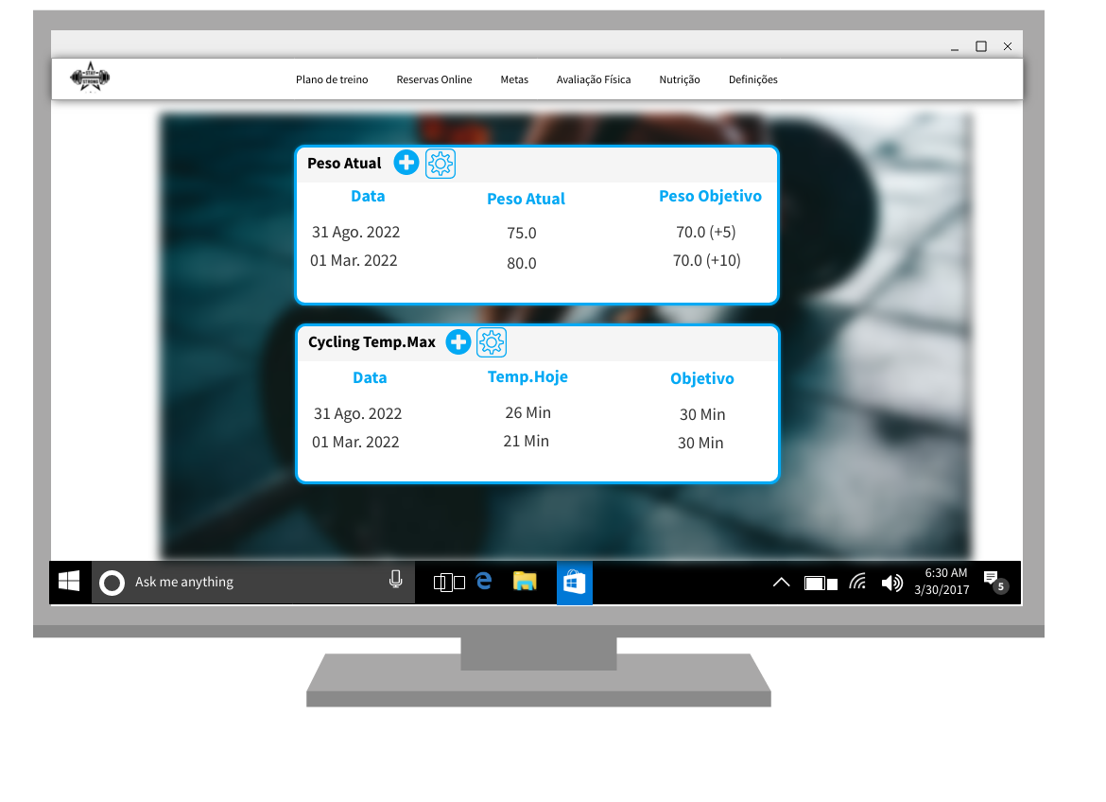
METAS
Botões para adicionar ou alterar metas

Slide 14
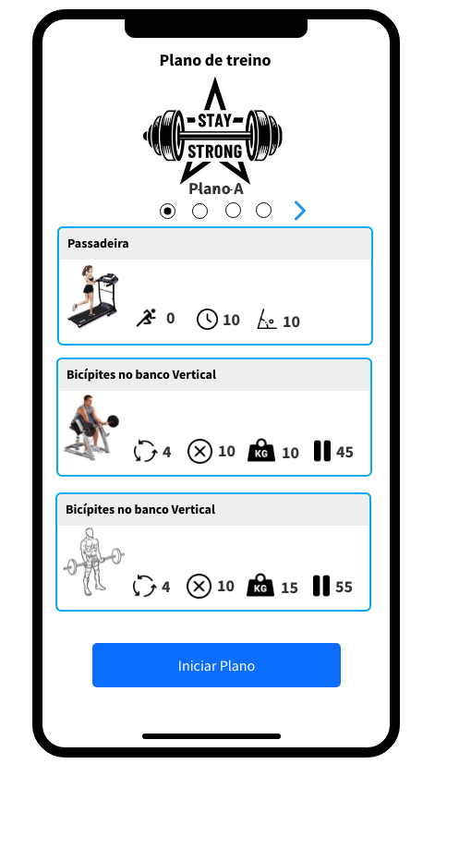

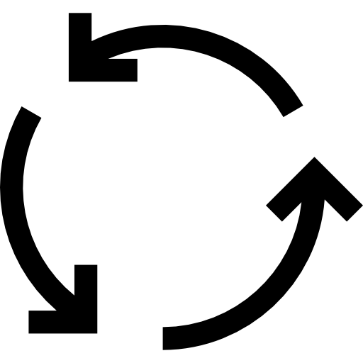




PLANO DE TREINO
Um plano de treino no ginásio, permite a um utilizador a rentabilização do tempo e a melhoria dos resultados. Nesta página, o plano de treino permite ao utilizador avaliar a sua evolução ao longo dos anos.
Esta página deverá servir de apoio na execução dos exercícios no ginásio.
Pausa
Nº de séries
Anglo passadeira
Nº de repetições
Tempo na passadeira
Peso
Botão para iniciar treino

Slide 15
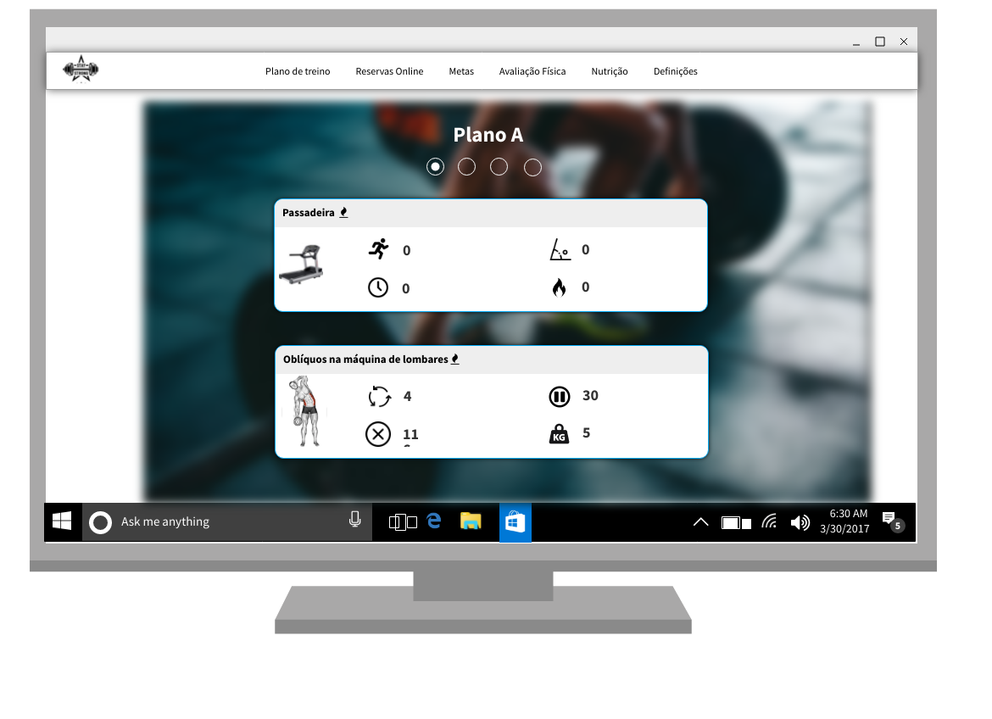
PLANO DE TREINO
Na versão Web o plano de treino servirá apenas de consulta dos exercícios e não de apoio na execução dos mesmos, daí não ter um botão de “Iniciar Treino”.

Slide 16
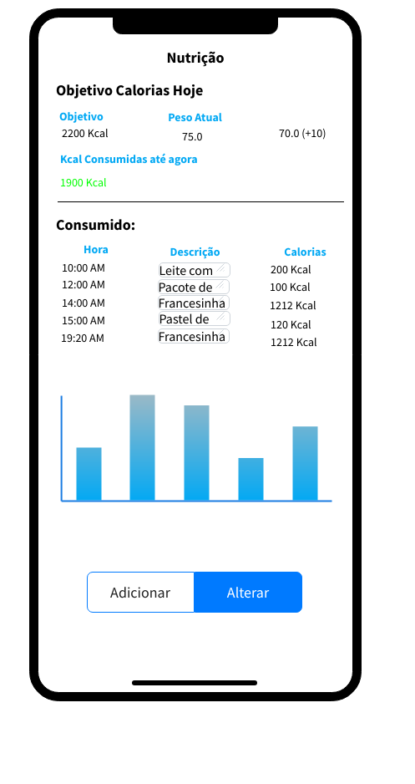
NUTRIÇÃO
Esta página permite estabelecer metas de calorias que são vantajosas para a motivação do utilizador, pois permite um maior controlo das refeições, estimula a disciplina do plano alimentar e dão estímulos para evitar fugir da rotina saudável.
Gráfico das calorias consumidas nos últimos 5 dias para maior controlo.

Slide 17
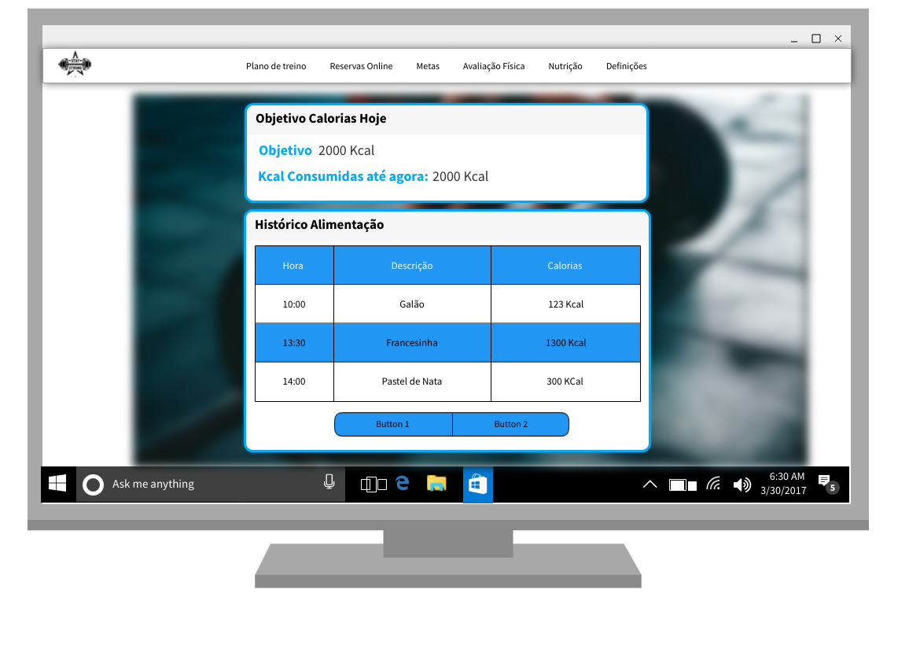
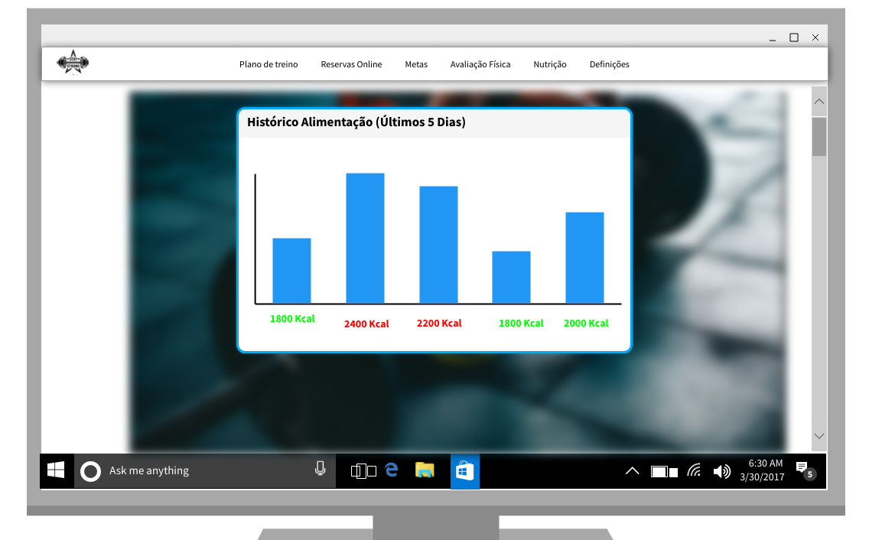

NUTRIÇÃO

Slide 18
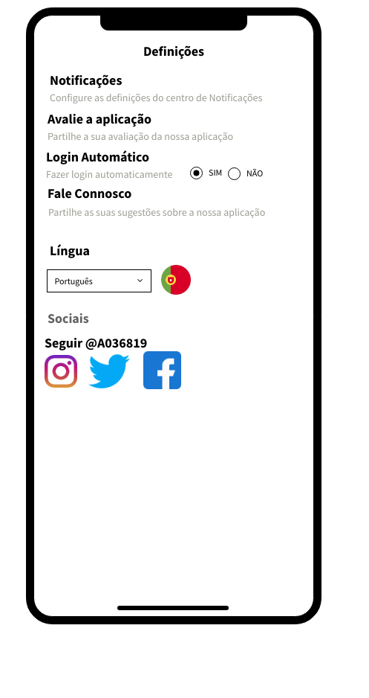
DEFINIÇÕES
Na página das notificações o utilizador tem acesso às opções básicas da aplicação como, selecionar a língua, configurar as definições do centro de notificações (Por causa do lembrete por SMS das aulas de grupo), as redes sociais do desenvolvedor da aplicação e ginásio e uma seção de comentários para partilhar os seus comentários/sugestões sobre a aplicação.

Slide 19
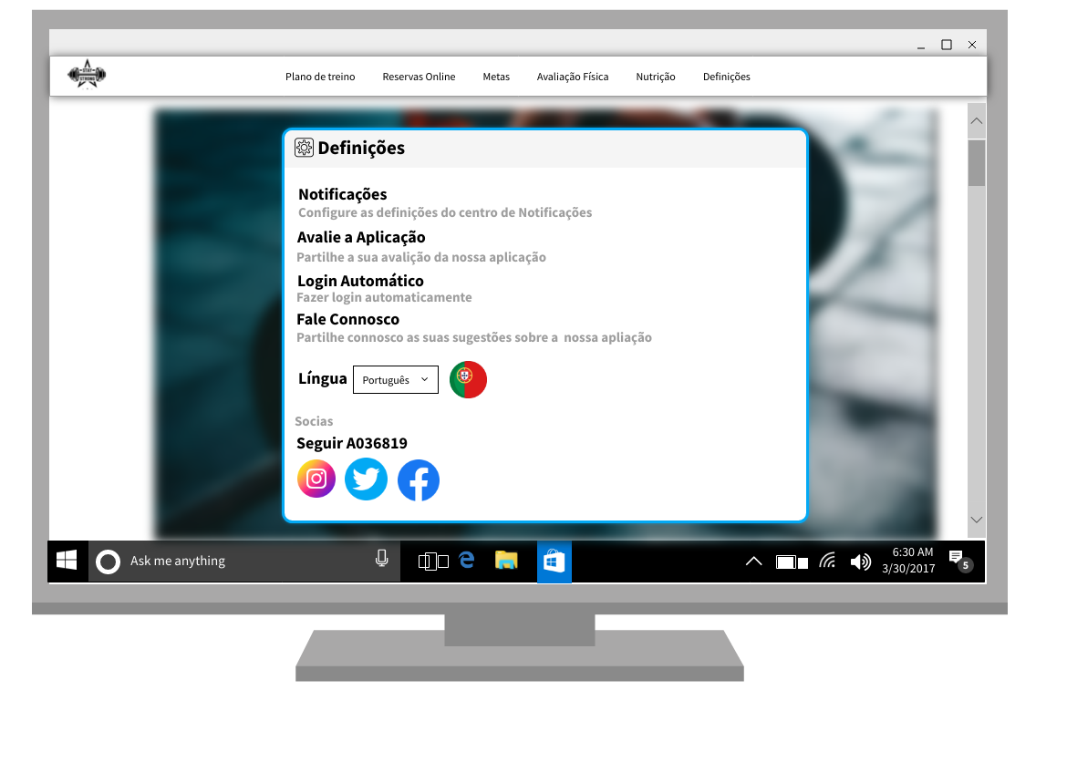
DEFINIÇÕES

Slide 20
CONCLUSÃO E DISCUSSÃO
Com a realização deste trabalho consolidei ainda mais as diferenças entre uma aplicação móvel e web tendo em consideração que embora os dispositivos móveis também sejam usados para pesquisar, os utilizadores tem a necessidade de adquirir as informações desejadas mais rapidamente, pois os dispositivos móveis são frequentemente usados em qualquer lugar.
Além disso, um telemóvel oferece a facilidade de fazer as coisas em movimento e, portanto, com isso em mente, a navegação no telemóvel deve ser simples e direta. O conteúdo deve ser bem escrito, estruturado e priorizado visualmente para atender às necessidades dos seus utilizadores. As informações devem ser facilmente acessíveis no design móvel.
Os dispositivos móveis têm tamanhos de tela menores, enquanto as telas de desktop são muito mais amplas e permitem que os utilizadores naveguem com um mouse e teclado, essa é outra consideração que devemos ter em conta ao projetar para a web e o móvel. Os aplicativos móveis utilizam funções através do toque, em vez do click por isso temos que garantir que os botões sejam grandes o suficiente. A localização dos botões podem fazer uma grande diferença na acessibilidade da plataforma móvel. Além disso, por essa razão os designers devem facilitar a leitura do conteúdo num telemóvel. O conteúdo também deve ser organizado verticalmente para ajustar o tamanho menor da tela.
Em suma, o comportamento de navegação é diferente no telemóvel e na web. Como tal, as páginas móveis devem priorizar as informações mais essenciais.

Slide 21
CONCLUSÃO E DISCUSSÃO (Continuação)
Ao realizar este trabalho notei que tinha alguma adversidade em “adaptar” a versão mobile para a versão web, pois dado o maior tamanho de um computador senti dificuldades em aproveitar o espaço livre comprometendo assim o design e alguma simplicidade da versão mobile para web.

Slide 22
Anexos
MockFlow
FlatIcon
Unsplash.

